Slide 1

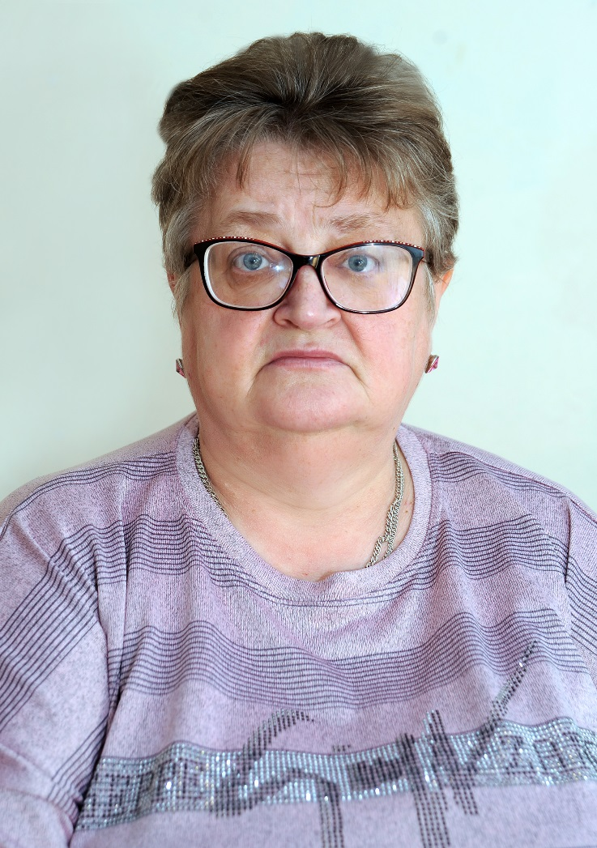
ПЕДАГОГ-НАСТАВНИК
«Человек не может по-настоящему усовершенствоваться, если не помогает усовершенствоваться другим»
«Башкаларга яхшырырга булышмаса, кеше чыннан да камилләшә алмый»
Спиридонова Елена Анатольевна, воспитатель
первой квалификационной категории
Спиридонова Елена Анатольевна, беренче квалификация категорияле тәрбияче

